Slide 1
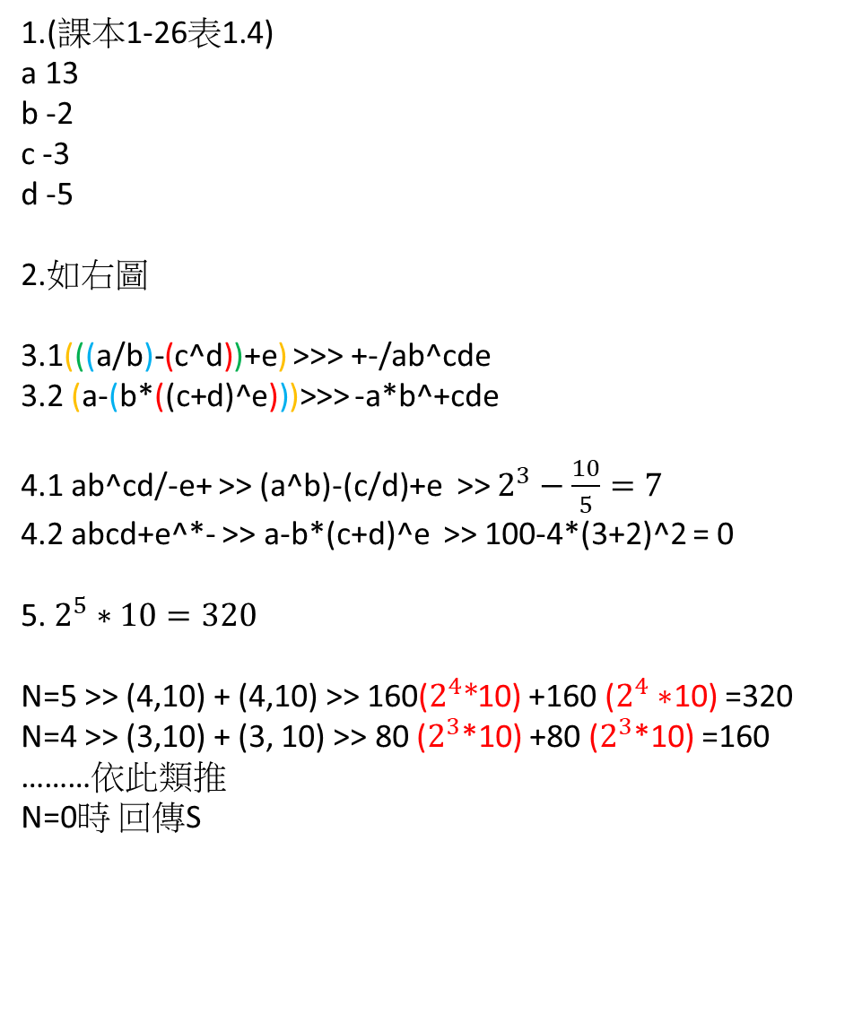
1.(課本1-26表1.4)
a 13
b -2
c -3
d -5
2.如右圖
3.1(((a/b)-(c^d))+e) >>> +-/ab^cde
3.2 (a-(b*((c+d)^e)))>>> -a*b^+cde
4.1 ab^cd/-e+ >> (a^b)-(c/d)+e >> $2^{3}−\frac{10}{5}=7$
4.2 abcd+e^*- >> a-b*(c+d)^e >> 100-4*(3+2)^2 = 0
5. $2^{5}∗10=320$
N=5 >> (4,10) + (4,10) >> 160($2^{4}*$10) +160 ($2^{4}∗$10) =320
N=4 >> (3,10) + (3, 10) >> 80 ($2^{3}$*10) +80 ($2^{3}$*10) =160
………依此類推
N=0時 回傳S
列 | 行 | 非0元素
6 | 7 | 6
0 | 3 | 4
1 | 1 | 2
2 | 2 | 5
3 | 6 | 3
4 | 0 | 6
5 | 5 | 7

